Slide 1
概率论与数理统计

Slide 2
§3.3 条件分布
一 、离散型随机变量的条件分布律
设 ( X ,Y ) 是二维离散型随机变量，其分布律为
P{ X= x_{i} ,Y= y_{j} }= p_{i j} , i , j=1,2,...
(X, Y ) 关于 X 和关于 Y 的边缘分布律分别为：

Slide 3
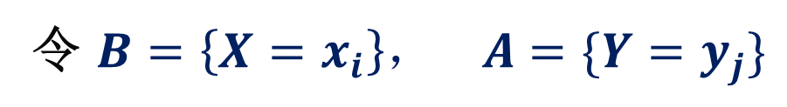
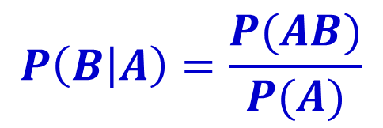
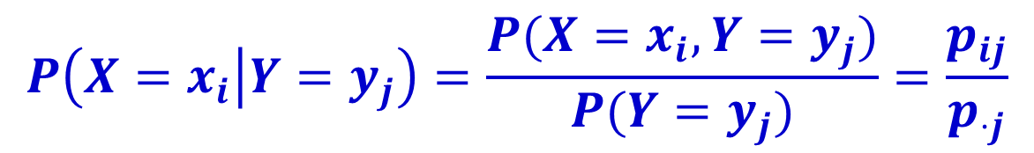
回忆：条件概率
$$P\left(B | A\right)=\frac{P(AB)}{P(A)}$$
令 $B=\left\{X=x_{i}\right\}， A=\{Y=y_{j}\}$
$$P\left(X=x_{i} | Y=y_{j}\right)=\frac{P(X=x_{i},Y=y_{j})}{P(Y=y_{j})}=\frac{p_{ij}}{p_{⋅j}}$$

Slide 4
定义：设( X ,Y ) 是二维离散型随机变量，对于固定
的 j ,
若P{Y= y_{j} }>0, 则称
为在Y= y_{j} 条件下随机变量 X 的条件分布律。
同样对于固定的 i, 若P{X= x_{i}}>0, 则称
为在 X= x_{i} 条件下随机变量Y 的条件分布律 .

Slide 5
条件分布律具有分布律的以下性质：
1⁰ P{ X= x_{i} |Y= y_{j} }≥0；
即条件分布律也是某个随机变量的分布律。

Slide 6
例 一射手进行射击, 击中目标的概率为p, 射击到击中目标两次为止。以 X 表示首次击 中目标所进行的射击次数，以 Y 表示总共进行 的射击次数，试求 X 和 Y 的联合分布律以及条件分布律．
解：
Y
的取值是
2
，
3
，
4
，
L
；
X
的取值是
1
，
2
，
L
，
并且
X
<
Y
．
X
,
Y
的联合分布律为

Slide 7
X 的分布律为
{
}
∑
{
=
=
}
P
X
=
m
=
P
X
m
，
Y
n
n
Y 的分布律为


Slide 8
在Y=n 条件下随机变量 X 的条件分布律为
当 n=2,3,… 时，

Slide 9
在 X= m 条件下随机变量Y 的条件分布律为
当m=1,2,3,… 时，

Slide 10
例2 设某班车起点站上车人数 X 服从参数为
的泊松分布，每位乘客在中途下车的
概率为 且中途下车与否相互独立。以 Y 表示在中途下车的人数，求：
（1）在发车时有n个乘客的条件下，中途有m个
人下车的概率；
（2）二维随机变量（X,Y ) 的分布律。
解：

Slide 11
(2) （X,Y ) 的分布律为

Slide 12
二、连续型随机变量的条件密度函数
设 ( X ,Y ) 是二维连续型随机变量，由于
因此我们利用极限的方法来引入条件分布函数的概念。

Slide 13
定义：给定 y，设对于任意固定的正数ε ，
P{ y-ε < Y ≤ y +ε }>0,
若对于任意实数 x，极限
存在，
则称为在条件Y= y下X的条件分布函数，
写成 P{ X≤ x |Y= y }，或记为 F_{X|Y}(x|y).

Slide 15
对 F_{X|Y}(x|y) 求关于x 的导数
=
.
称为随机变量
X
在
Y
y
的条件下的
条件密度函数
称为随机变量
Y
在
X
=
x
的条件下的
条件密度函数
.

Slide 16
条件密度函数的性质
(
)
性质
1
对任意的
x
，有
f
x
y
≥
0
X
Y
+∞
(
)
性质
2
∫
f
x
y
dx
=
1
X
Y
−
∞
(
)
简言之，
f
x
y
是密度函数．
X
Y
(
)
对于条件密度函数
f
y
x
也有类似的性质．
Y
X

Slide 17
例
解：

Slide 21
(
)
例
设随机变量
X
服从区间
0
，
1
上的均匀分
布，当
0
<
x
<
1
时，随机变量
Y
在
X
=
x
的条件下
(
)
服从区间
x
，
1
上的均匀分布．试求随
机变量
Y
的密度函数．
分析：
(
)
f
y
Y
解：
X
的密度函数为
⎧
1
,
0
<
x
<
1
,
(
)
=
f
x
⎨
X
⎩
0
,
其它
.
又由题设知，当
0
<
x
<
1
时，随机变量
Y
在条件
X
=
x
下的条件密函数为
⎧
1
(
)
⎪
,
x
<
y
<
1
,
f
y
x
=
⎨
1
−
x
Y
X
⎪
0
,
.
⎩
其它

Slide 22
⎧
1
⎪
,
0
<
x
<
y
<
1
,
=
⎨
1
−
x
⎪
0
,
其它
.
⎩
所以，
当
0
<
y
<
1
时，
+∞
y
1
(
)
∫
(
)
∫
(
)
f
y
=
f
x
，
y
dx
=
dx
=
−
ln
1
−
y
.
Y
1
−
x
−
∞
0
所以，随机变量
Y
的密度函数为
−
(
−
)
<
<
(
)
⎧
ln
1
y
,
0
y
1
,
f
y
=
⎨
Y
⎩
0
,
其它
.

